Slide 1
Indústria dos Jogos

Slide 2
‘‘Jogos não deveriam ser apenas divertidos. Eles deveriam ensinar ou acender um interesse em outras coisas.’’
Hideo Kojima

Slide 3
Análise exploratória e visualização de dados
Este projeto visa apresentar a indústria dos games e descobrir tendências através de dados:
Fizemos isso por meio de análise exploratória e visualização dos dados.
Usamos a base: Video_Games_Sales_as_at_22_Dec_2016

Slide 4
História da Indústria

Slide 5
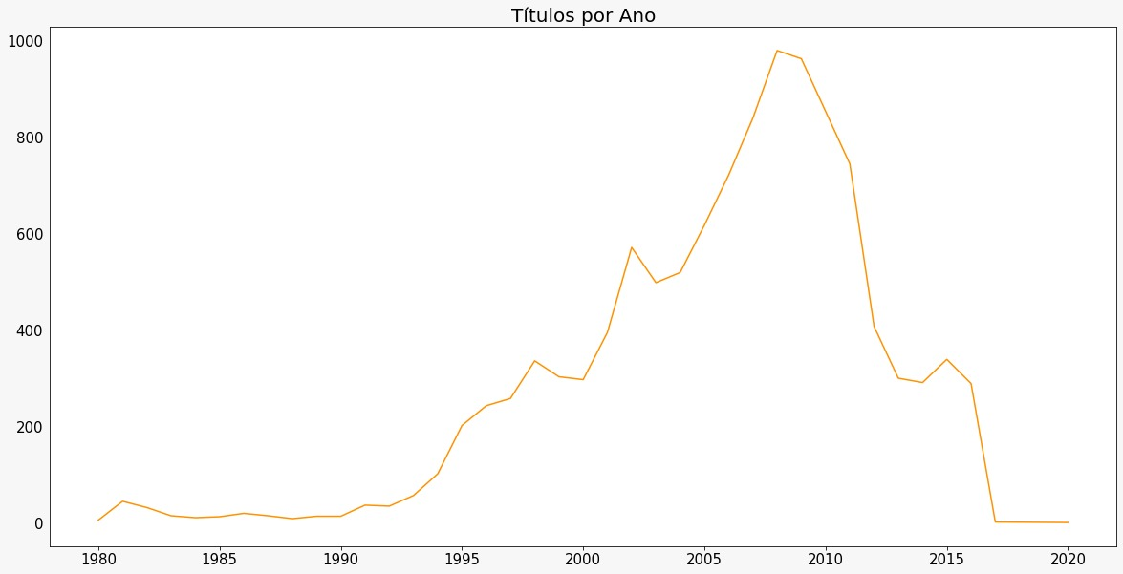
História da Indústria

Slide 6
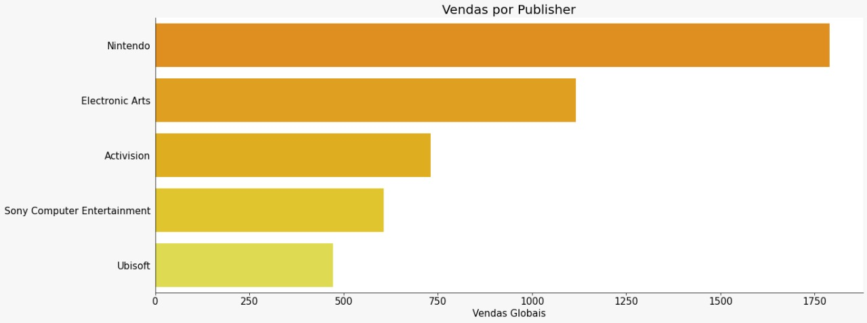
História da Indústria

Slide 7
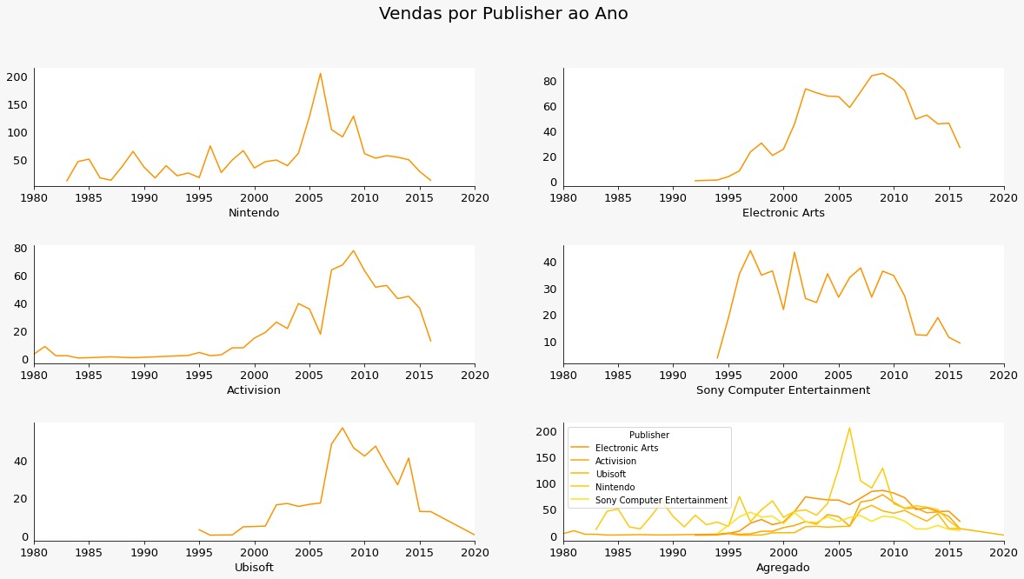
História da Indústria

Slide 8
Análise Regional

Slide 9
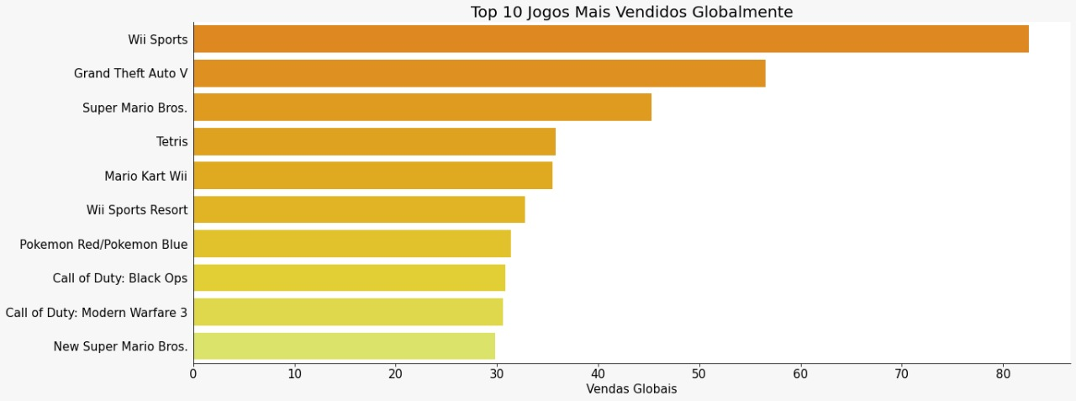
Análise Regional

Slide 10
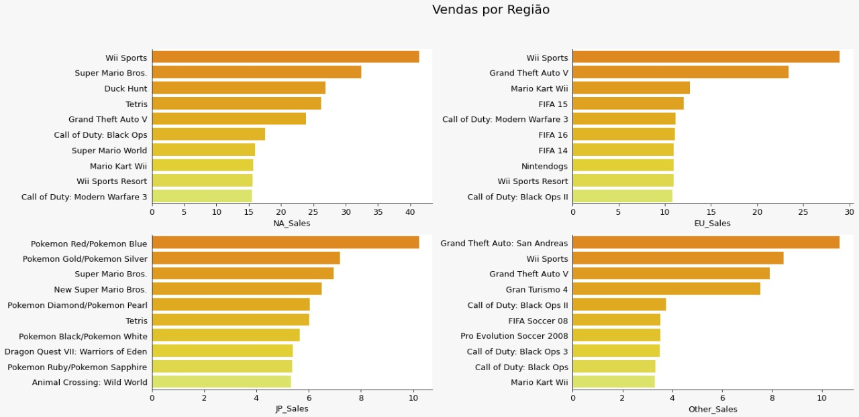
Análise Regional

Slide 11
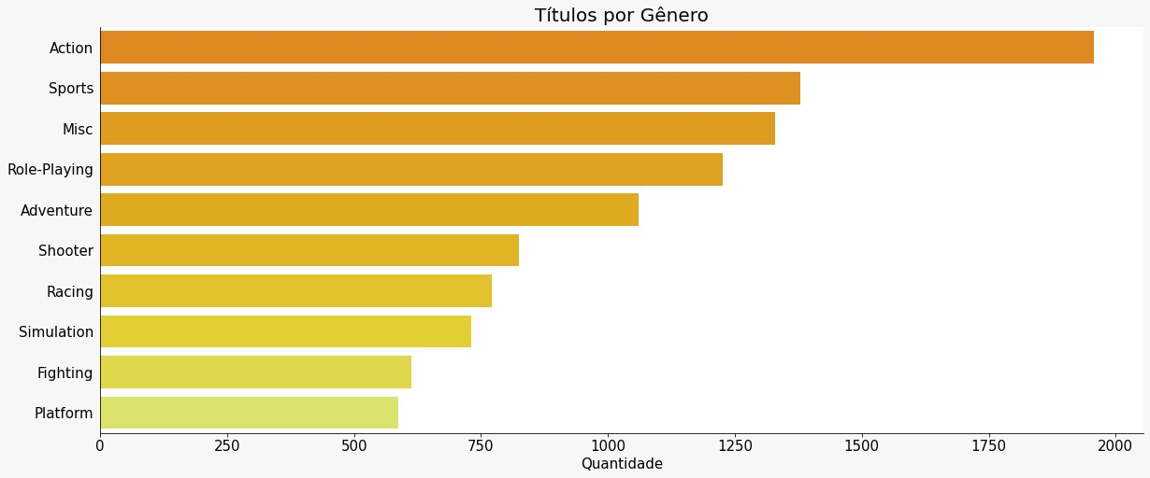
Análise Regional

Slide 12
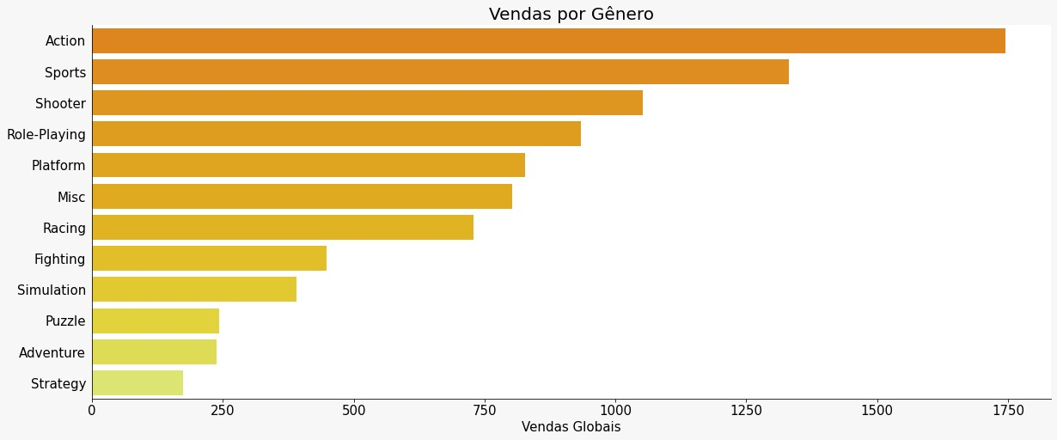
Análise Regional

Slide 13
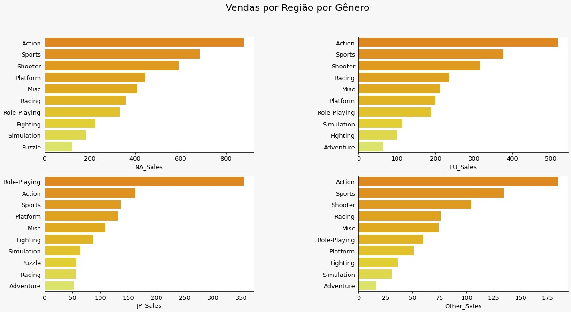
Análise Regional

Slide 14
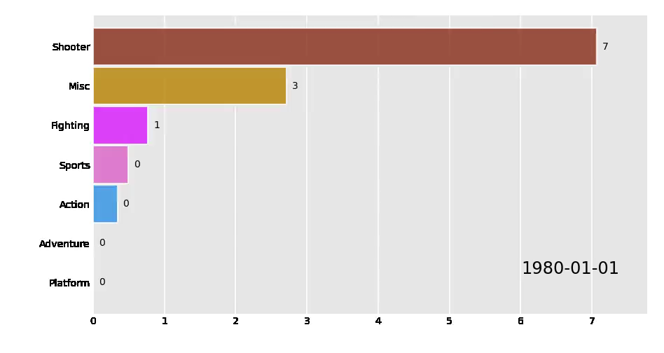
Corrida de barras das vendas por gênero!

Slide 15
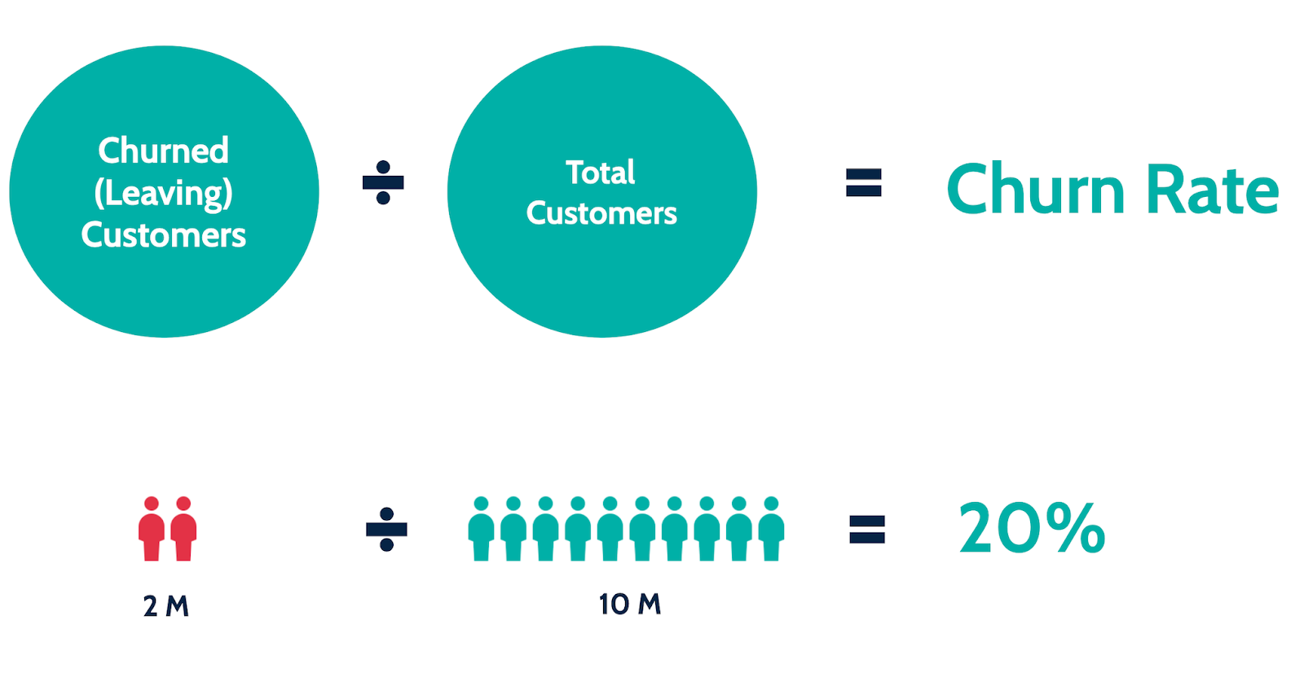
Linhas de seguimento
Web Scraping para formação de bases mais atualizadas e pesquisa em literatura especializada para criação de modelos de previsão de churn.

Slide 16
‘‘If you’re not trying to do things that might fail, you’re probably not trying to do anything interesting at all.’’
Gabe Newell

